Slide 1
RAPOR VE SUNMA TEKNİKLERİ
Dr. Selim ÇAPAR
SGB Başkanı, Nisan 2017

Slide 2
Sunum Planı
Giriş
Araştırma Türleri
Araştırma Tasarımı: Proje Önerisi
Rapor Hazırlama
Sunum
Brifing
Bilgi Notu
Sonuç

Slide 3
Mohaç Meydan Savaşı (1526)
Osmanlı Ordusu 1500 Km’lik yolu 128 günde kat etti. Kaleler fethetti, köprüler yaptı ve günde ortalama 11.4 Km hız yaptı.
Macar Ordusu 170 Km’lik yolu 38 günde aldı. Ovadan geldiği halde günde ortalama hızı 4,8 Km idi.

Slide 4
Mohaç Meydan Savaşı
Osmanlı Ordusu 100 bin mevcutluydu. 300 topu zamanının son teknoloji ürünü idi. Ayrıca yeniçerilerin tüfenkleri vardı.
Macar Ordusu 162 bine, bazı kaynaklara göre 200 bine ulaşmıştı. 100 demode topu vardı.
Osmanlının İnce Donanması Tuna Nehri üzerinden geldi.

Slide 5
Mohaç Meydan Savaşı
Savaşta kahramanlık elbette önemli bir faktördür. Macar piyadelerine de hiç kimse kahraman değildir diyemez; Macarların zırhlı süvari birliklerine de Avrupa orduları tarafından gıpta ile bakılıyordu. Ama bunlar üstün teknik karşısında fazla bir önem ifade etmedi.

Slide 6
Çaldıran Savaşı (1514)
Safevi Hükümdarı Şah İsmail ile Osmanlı Sultanı Yavuz Sultan Selim, başka bir deyişle iki büyük Türk Devleti karşı karşıya gelmiştir.
İki hükümdar birbirleriyle yazışmış, Şah İsmail Türkçe, Yavuz Sultan Selim ise Farsça yazmıştır.
İki ordu denk kuvvete sahipti (80-100 bin civarında).
Top ve tüfenk (ateşli silah) kullanımı savaşın seyrini değiştirmiştir.

Slide 7
Fatih’in Hocası Akşemseddin
İstanbul’un manevi fatihi olarak da anılır (1453).
Yurd ve Kaçalin (1994: 39)'in aktardığı Osman Şevki Uludağ'ın ifadesine göre, "Akşemseddin'in tabâbete itdiği en birinci hizmet, şimdiki tabâbetin istinâd itdiği mikrob, sirâyet, verâset hakkındaki nazariyeleri, herkesten evvel çok nâfiz bir nazarla görmesi idi.

Slide 8
Akşemseddin
Ancak, Akşemseddin'den 400 yıl sonra, Fransız kimyacısı ve biyoloji bilgini Pasteur (1822-1895) laboratuarında yaptığı deneylerle aynı sonuca ulaşacak, mikrobun hastalık sebebi olduğunu ilim dünyasına kabul ettirecekti.

Slide 9
Bir Rasathane Hikayesi (1577)
Galata’da 1577’de İslam dünyasının döneminin tek rasathanesi kurulur. Sultanın baş astronomu Takiyyüddin Mehmed kurmuştur. Rasathane o zamanlar Avrupa'daki en modern rasathane olan Tycho Brahe’ninkine denk idi.
“Şeyhülislam, sultana veba salgınının Tanrı’nın gizlerine nüfuz etmek için yapılan bu cüretkâr çabaların sonucu olduğu anlamına gelen bir âriza verdi. Rasathane, 1580’de bir grup yeniçeri tarafından yerle bir edildi” (İnalcık, 2016: 150).

Slide 10
İlmi Karşılaştırma (1500)
Dünyada üç merkez esasında. 1) Latin dünyasının beyni, Sorbon; 2) Germen dünyasının beyni Frankfurt; 3) Bizim dünyamızın beyni İstanbul-Fatih medresesi (Niyazi, 2014).
Sorbon'da tıpla alakalı kitap sayısı 11, bunların yedisi bizden tercüme, İbni Sina'dan, Biruni’den tercüme. Tıpla alakalı kitap sayısı, Frankfurt'ta da, Germenlerin beyni olan Frankfurt'ta da yine yedisi bizden tercüme 12 tane. Ama Fatih medresesinde 523 tane tıp kitabı var.

Slide 11
İlmi Karşılaştırma (1989)
Amerika Birleşik Devletleri pasaportunu taşıyanların ilmi makale sayısı 202.681;
Alman pasaportunu taşıyanların ilmi makale sayısı 72.159;
Türkiye Cumhuriyeti'nin pasaportunu taşıyanların ilmi makale sayısı sadece 684" (Niyazi, 2014: 100-101).

Slide 12
Giriş
Toplumsal yapı içindeki bireyler ve objelerin durumunu, ilişkilerini, karşılıklı etkilerini araştırma olgusu çok eskilere dayanır.

Slide 13
Giriş
Bilimsel çalışmaların, tez gibi, en önemli özelliği, belirli bir yönteme dayanılarak yapılmasıdır.
Yöntemi, amacı ve kaynakçası olmayan bir bilimsel çalışma düşünülemez.

Slide 14
Giriş
Raporların amacına uygun, doğru ve etkili biçimde hazırlanıp sunulması gerekir.
Araştırma, rapor, brifing ve sunum birbirleri ile yakından ilişkili ve birbirlerini destekleyen aşamalardır.
Raporun temelini araştırma oluştururken, sunumun temelini de rapor oluşturur.

Slide 15
Araştırma
Araştırma, bir konunun belli amaçlar doğrultusunda belirli yöntem ve tekniklerle irdelenmesidir.
Toplumsal yapı içindeki bireyler ve objelerin durumunu, ilişkilerini, karşılıklı etkilerini araştırmanın farklı türleri vardır.

Slide 16
Araştırma Türleri
Bilimsel Araştırmalar
Bir araştırmada kuramlara dayanarak varsayımlar geliştiriliyorsa ve bu varsayımlar test edilerek, sonuçları bilimsel olarak yorumlanıyorsa bu tür araştırmalara bilimsel araştırma denir.

Slide 17
Araştırma Türleri
Uygulamalı Araştırmalar
Bir kurama dayanmadan, bir varsayımı sınama kaygısı olmadan, sonuçlarını hemen yaşama geçirmek amacı ile yapılan araştırmalardır.

Slide 18
Araştırma Türleri
Kısa Dönemli Araştırmalar
Evrenin belirli kesimlerinde, belirli bir zaman dilimi içerisinde yapılanlardır.
Uzun Dönemli Araştırmalar
Araştırma evreninin tamamında ya da belirli bir kesiminde belirli aralıklarla yinelenerek yapılan araştırmalardır.

Slide 19


Slide 20
Amacına Göre Araştırmalar
Durum saptayıcı, betimleyici araştırmalar (descriptive research)
Açıklayıcı araştırmalar (explanatory research)
Genelleyici, bir varsayımı sınayıcı araştırmalar

Slide 21
Araştırma Tasarımı: Proje Önerisi
Bir araştırmaya başlanmadan önce iyi bir planlamaya ihtiyaç duyulur.
Araştırma tasarımları proje önerisi ile yaşama geçirilirler.
Proje önerisi, araştırmanın adı, konusu, amacı, önemi, yöntemi, kapsamı gibi bir araştırmanın temel özelliklerini etkili biçimde ortaya koyabilmelidir.

Slide 22
Proje Önerisi
Araştırmanın adı
Konusu
Amacı
Önemi
Yöntemi
Kavramsal Çerçeve
Varsayımlar
Kapsam
Sınırlılıklar
Evren
Gözlem Tekniği
Zamanlaması
Kaynakçası
Bütçesi
Çalışma Planı
Ekleri

Slide 23
Rapor Hazırlama
Her hangi bir konu ya da olayla ilgili inceleme/araştırma sonucunu bildiren yazılara rapor denir.

Slide 24
Rapor Hazırlama
İncelenmek istenen bir sorun;
doğru, kesin, güvenilir bilgi gerektiren bir iş hakkında, onu soruşturmakla görevlendirilen kişinin yaptığı "araştırma, inceleme" sonucunu
belli kurallara göre yazdığı yazı, rapor türüne girer.

Slide 25
Rapor Hazırlama
Bir araştırmanın sonucunda elde edilen bilgilerin, bulguların, görüş ve önerilerin etkili biçimde sunulması, raporlaştırma ile ortaya çıkar.
Rapor hazırlanırken belli ilkelere de dikkat edilmelidir.

Slide 26
İlkeler (1)
Raporun amacının belirlenmesi,
Okuyucunun özelliklerine dikkat edilmesi,
Doğru yazım kurallarına uyma,
Dili doğru kullanma gibi,
ilkelere de dikkat edilmelidir.

Slide 27
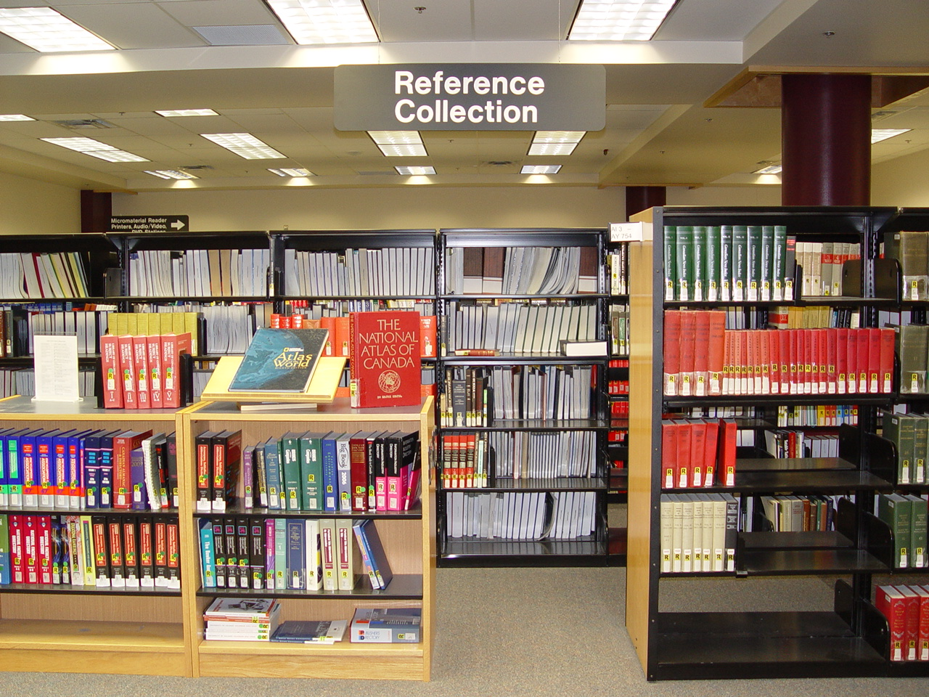

Slide 28
İlkeler (2)
Raporların hazırlanmasında, görev yapılan kurum içinde, rapor hazırlanan konu ile ilgili bir format (biçim kuralları) var ise, bunlara uygun olarak hazırlanmasına dikkat edilmelidir.

Slide 29
İyi Bir Rapor İçin (1)
Konunun uzmanı olmak.
Raporun konusunu iyi kavramış olmak.
Konuyla ilgili kaynakları taramak.
Kaynaklardan elde edilen bilgileri-bulguları etkili, çarpıcı, inandırıcı ve doyurucu nitelikte düzenlemek.
Objektif davranmak.

Slide 30
İyi Bir Rapor İçin (2)
Bilimsel çalışmalarda raporları bilimsel ölçüler içinde hazırlamak.
Raporlarda ileri sürülen olumlu ya da olumsuz görüşleri kesin deliller ile somut bir biçimde açıklamak.
Raporları belli bir plân dahilinde hazırlamak ve varılan yargıyı açıkça belirtmek.

Slide 31
İyi Bir Rapor İçin (3)
Gereksiz ayrıntılara girmeden özlü bir biçimde sınırlandırmak.
Yanlış anlaşılmaya meydan vermemek için açık ve net bir ifade kullanmak
gerekir.

Slide 32
4483 Sayılı Kanuna Göre
Rapor Biçimi
BAŞLANGIÇ
MUHBİR VE MÜŞTEKİ
İDDİA
ÖĞRENME TARİHİ
SUÇ YERİ VE TARİHİ
HAKKINDA ÖN İNCELEME YAPILANLAR
İNCELEME KONUSU
HAKKINDA ÖN İNCELEME YAPILANLARIN İFADELERİ
İNCELEME VE TAHLİL
SONUÇ

Slide 33


Slide 34
Staj Raporu
Araştırma Raporu
1.KONUSU
2.HUKUKİ DAYANAĞI
3.AMACI
4.KAPSAMI
5.YÖNTEMİ
6.ARAŞTIRMA, İNCELEME VE GÖZLEMLER
6.1.Hukuki İncelemeler
6.2.Gözlemler
7.SONUÇ VE DEĞERLENDİRME
        Tarih & İmza
        Ad & Soyad
        Ekler

Slide 35
Yönetici Özeti
İÇ-İŞLEV ARAŞTIRMA RAPORU
ARAŞTIRMANIN KONUSU
ARAŞTIRMANIN AMACI
ÇALIŞMA EKİBİ
ARAŞTIRMANIN KAPSAMI
ARAŞTIRMANIN YÖNTEMİ
ARAŞTIRMANIN BULGULARI VE ÖNERİLERİ
SONUÇ

Slide 36
Sunum
Sunum, bir mesajı iletmek amacıyla gerçekleştirilen sözlü ve/veya görsel iletişimdir.
Etkili bir sunum, basit ve net olmalıdır.
Bir sunum öyle hazırlanmalıdır ki, kullanılan teknolojilerden ziyade, sunumun kalitesi öne çıkmalıdır.

Slide 37
Kaliteyi Düşüren Etkenler
Yetersiz hazırlık
Dinleyicileri tanımamak
Sunum başında kendini tanıtmamak,
Giriş kısmı yapmadan doğrudan konuya girmek,
gibi hatalar sunumun başarısını düşürür.

Slide 38
Dikkat Edilmesi Gerekenler
Sunum metni, gerek olmadıkça tamamen büyük harf ile yazılmaz.
Vurgulanması istenen noktalar için italik, alt çizgi, farklı renk, yanıp sönme vb. dikkat çekici özelliklere yer verilmelidir.
Sunumun rapordan farklı olduğu unutulmamalıdır.

Slide 39
Sunum
Sunum hazırlanırken, 666 kuralı uygulanmalıdır:
-her slaytta en fazla altı satır,
-her satırda en fazla altı kelime olmalı,
-altı slayttan sonra mutlaka grafik veya resim içermelidir.

Slide 40


Slide 41
Sunum
En azından slaytlarda 6-10 satır sayısı kullanmaya özen gösterilmelidir.

Slide 42
Sunumlarda Renk Kullanımı
Renk kullanımında, basitlik ve tutarlılık
Verilmek istenilen mesajlara uygun renklerin seçimi.
Bir ekranda, dört farklı renkten fazla renk kullanılmamasına dikkat edilmelidir.

Slide 43
Başlıca Renkler ve Özellikleri
Turuncu: Sayfanın göz alıcı ve dikkat çekici olması için turuncu kullanılabilir. Mavi ile kullanmaktan kaçınılmalıdır.
Siyah: Mali veriler sunmak için kullanılabilir.
Mavi: Sakinlik, güvenirlik simgesidir. Çok popüler bir zemin rengidir.

Slide 44
Başlıca Renkler ve Özellikleri
Yeşil: Geri besleme(Feedback) isteniyorsa kullanılabilir.
Kırmızı: Bir grubu motive etmek için kullanılabilir. Kırmızı ve yeşil bir arada kullanılmamalıdır (Renk Körleri).
Mor: Bilgelik, lüks ve gücün simgesidir. Ancak, ekranda gözü oldukça fazla yorar.

Slide 45
Başlıca Renkler ve Özellikleri
Kahverengi: İnsanın hareketlerini hızlandırır.
Sarı: İyimserliği temsil eder. Geçiciliğin ve dikkat çekiciliğin sembolüdür.

Slide 46
Brifing
Brifing, bir konuda özet olarak verilen bilgi ya da açıklamadır.
Brifing ile;
belli bir konuda bilgi vermek,
durum hakkında bilgilendirmek
ve son bilinen durumdan bu yana gelişmeleri özetleyerek güncel bilgiyi sağlamak

Slide 47
Brifing
Ülkemizde kamu kurum ve kuruluşlarında brifingler hazırlanır ve gerektiğinde sunulur.
Brifingler içerdikleri bilgilerin genişliği çerçevesinde 60 dakikalık, 30 dakikalık ve 15 dakikalık biçiminde hazırlanırlar.

Slide 48
Brifing
Brifingler bir araştırmaya dayanmak zorundadır.
Değişik kaynaklardan bilgiler toplanır.
Doğruluk ve güvenilirlikleri gözden geçirilir. Bu bilgiler belli bir biçimde, belirli başlıklar altında rapor haline getirilir.
Bu rapordan sunum hazırlanır.

Slide 49
Bilgi Notu
Bir olay, bir konu ya da bir toplantı hakkında üst makamların/amirlerin bilgilendirilmesi amacıyla belli bir formatta hazırlanan kısa bir bilgilendirici nottur.

Slide 50
BİLGİ NOTU FORMATI
1-HAZIRLAYAN BİRİM :
2-HAZIRLAYAN YÖNETİCİ :
3-HAZIRLANMA TARİHİ :
4-SUNULACAK MAKAM / KİŞİ :
5-KONU :
6-BİLGİLER :
7-ALINAN TEDBİRLER :
8-ALINMASI GEREKEN TEDBİRLER :
9-GENEL DEĞERLENDİRME :

Slide 51
Sonuç
Araştırma yapmak, rapor hazırlamak ve sunmak amaçları doğrultusunda faaliyet gösteren kurumların başarılı olmalarında hayati öneme sahip etkinlikler olarak öne çıkarlar.

Slide 52
Sonuç
Araştırma, rapor ve sunum birbirleri ile yakından ilişkili ve birbirlerini destekleyen aşamalardır.
Brifing/bilgi notu hazırlama ve sunma etkinlikleri de, bu aşamalar bağlamında ele alınmalıdır.

Slide 53
Sonuç
Rapor ve sunum gibi etkinliklerin başarısı, iyi planlanmış ve iyi yürütülmüş bir araştırmaya dayanmaları ile doğru orantılıdır.

Slide 54
Sunu sona erdi.
Dr. Selim ÇAPAR – selim.capar@icisleri.gov.tr

